Slide 1
แนวคิด
การจัดบริการดูแลผู้ติดเชื้อเอชไอวี
ในหน่วยบริการปฐมภูมิ
นพ.กสิวัฒน์ ศรีประดิษฐ์ พ.บ.,ส.ม.(ระบบบริการปฐมภูมิ),อ.ว.เวชศาสตร์ครอบครัว
นายแพทย์เชี่ยวชาญด้านเวชกรรมป้องกัน
สำนักงานสาธารณสุขจังหวัดฉะเชิงเทรา

Slide 2
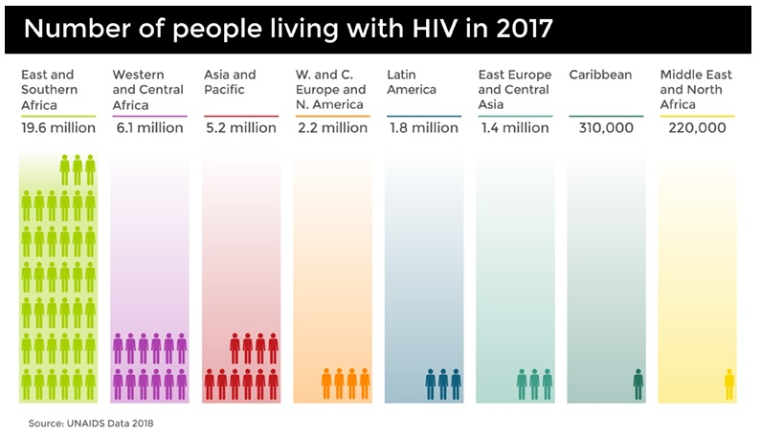
สถานการณ์การติดเชื้อเอชไอวี

Slide 3
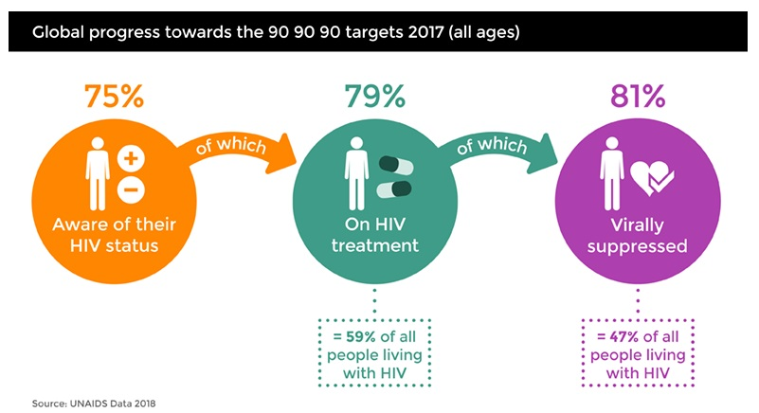
สถานการณ์การติดเชื้อเอชไอวี

Slide 4
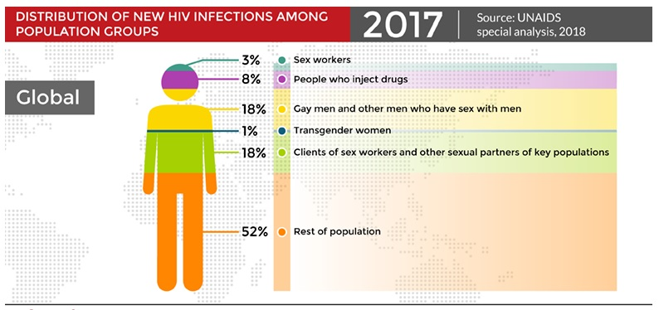
สถานการณ์การติดเชื้อเอชไอวี

Slide 5
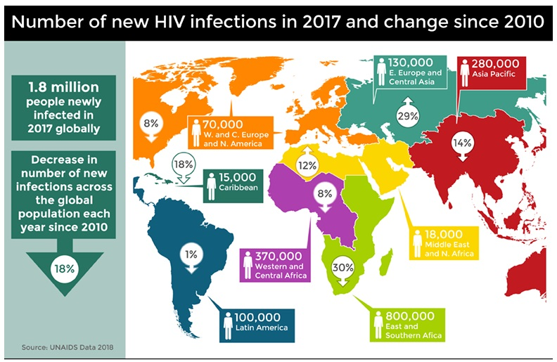

Slide 6
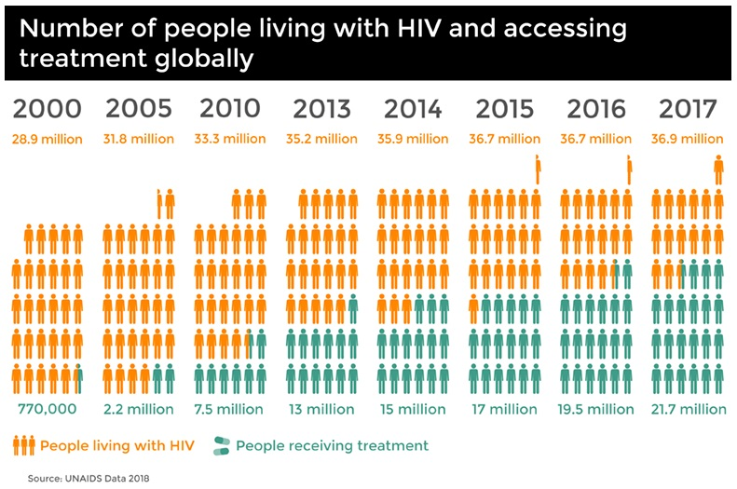

Slide 7
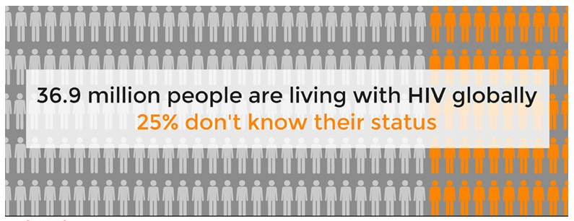
สถานการณ์การติดเชื้อเอชไอวี

Slide 8
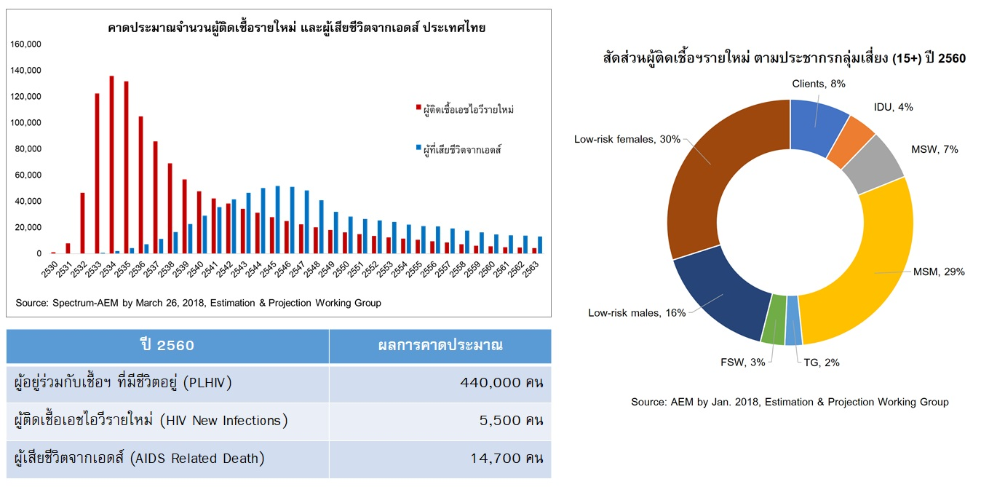
สถานการณ์การติดเชื้อเอชไอวี ในประเทศไทย 2560

Slide 9
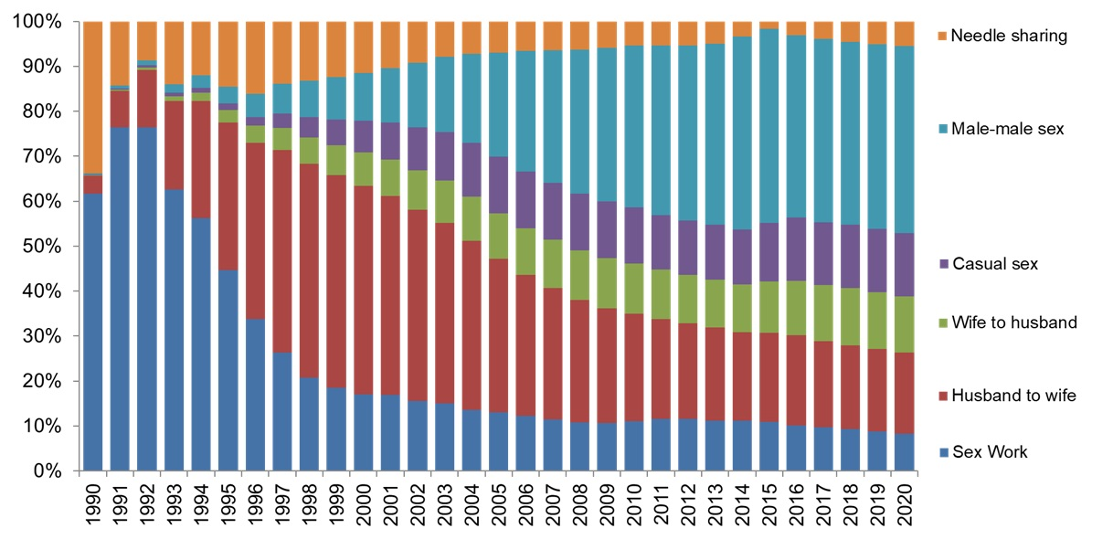
สถานการณ์การติดเชื้อเอชไอวี ในประเทศไทย 2560
Source:AIDS Epidermic Models by Jan.2018,Estimation & Projection Working Group

Slide 10
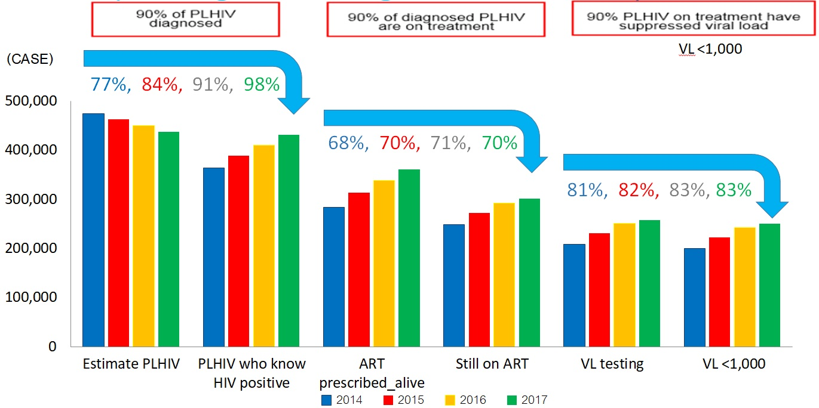
แนวโน้มการเข้าถึงบริการผู้ติดเชื้อเอชไอวีในประเทศไทย
พ.ศ. 2557-2560

Slide 11
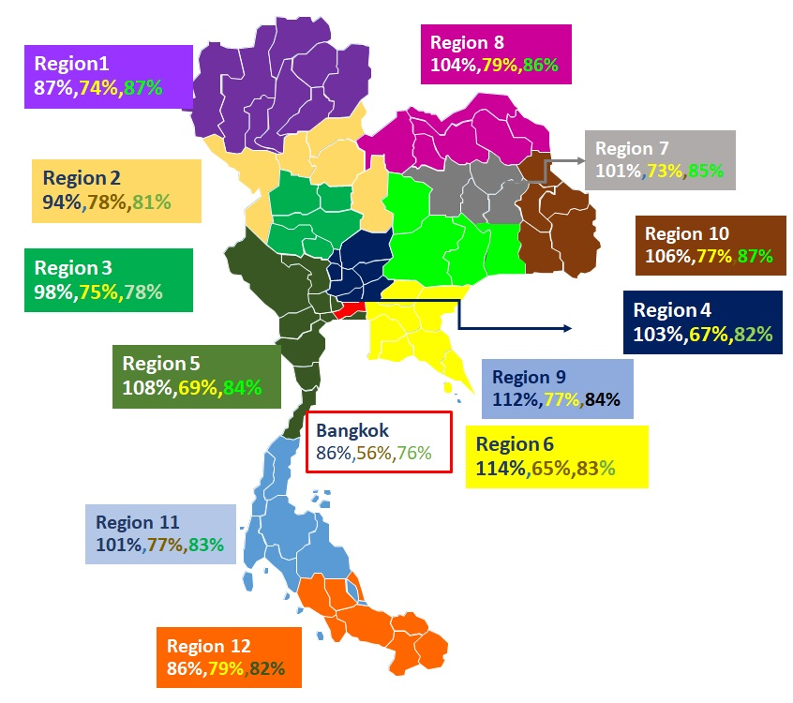
90% Diag : 90%Treat : 90%Suppress

Slide 12
ประเมินสถานการณ์ PLHIV:
ที่ยังมีชีวิตอยู่ในประเทศไทยประมาณ 500,000 คน
ประมาณร้อยละ 25 ไม่รู้ว่าตัวเองติดเชื้อ
ที่รู้ตัวว่าติดเชื้อในประเทศไทยอยู่ในระบบการดูและรักษา ประมาณร้อยละ 70
ที่อยู่ในระบบการดูแลรักษาสามารถกดเชื้อไวรัสได้ ประมาณร้อยละ 85
รายใหม่จากการตรวจหาการติดเชื้อปีละประมาณ 6,000 คน(15 คน/วัน)
รายใหม่ส่วนใหญ่เป็นกลุ่ม ชายที่มีเพศสัมพันธ์กับชาย (MSM)
เสียชีวิตจากโรคเอดส์ปีละประมาณ 15,000 คน(45 คน/วัน)

Slide 13
Why…..Task Sharing ???
การเข้าถึงบริการยาต้านไวรัสมีมากขึ้น
การเริ่มยาต้านไวรัสที่ทุกระดับของ CD4
จำนวนผู้ติดเชื้อสะสมที่เพิ่มขึ้นอย่างต่อเนื่อง
ระบบการดูแลในโรงพยาบาลมีความซับซ้อนมากขึ้น
ผู้ติดเชื้อมีอายุยืนนานเป็น OPD long term care
ผู้ติดเชื้อที่รับบริการส่วนใหญ่มักอยู่ในระยะสุขภาพดี
เจ้าหน้าที่ที่ให้บริการมีจำนวนไม่เพิ่มขึ้นตามภาระงาน
ศักยภาพของหน่วยบริการปฐมภูมิมีสูงขึ้น

Slide 14
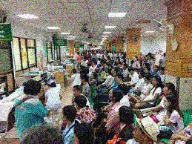
ผู้รับบริการในคลินิกโรคเรื้อรังสะสมเป็นภาระงานเพิ่มขึ้น

Slide 15
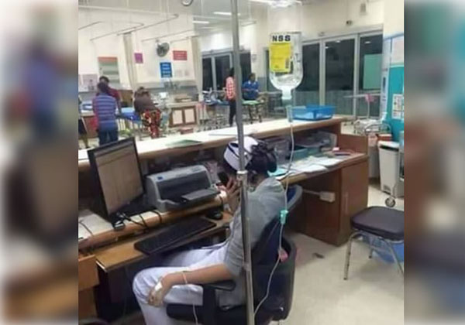
ผู้ให้บริการในโรงพยาบาลมีจำกัด คุณภาพชีวิตไม่ดี

Slide 16
Co-operation !!!
ARV clinic
PLHIV
Primary care staff

Slide 17
Obstacle ???
ARVclinic
Loss FU
Drug resistant
Primary care staff
No experience
Work load
PLHIV
HIV status
confidence

Slide 18
The Triple Win-Win-Win
Data sharing
Set common goals and Planning
Try out volunteer cases evaluation & development

Slide 19
Why not ???
Not believe it is impossible !!!
Possible but not here
Standard ???
Impromptu
Stigma ?
Miss appointment ?
Low drugs adherence ?
Doctor disagree !!!
Etc.

Slide 20

อย่าเชื่อว่าเป็นไปไม่ได้ถ้ายังไม่ได้ลองทำ...
ขอบคุณที่สนใจฟังครับ

